Slide 1
תרגול 11: אלגוריתמי מיון, שאלות ממבחנים

Slide 2
היום נלמד
Max sort
Bubble sort
Merge sort
Quick sort
שאלות ממבחנים העוסקות במיון

Slide 3
אלגוריתמי מיון

Slide 4
אלגוריתמי מיון – מוטיבציה
קיימים סוגים רבים של אלגוריתמי מיון.
למה בעצם אנחנו כל-כך רוצים למיין באופן יעיל?
שאילתות רבות - שמירת נתונים ממוינים מאפשרת חיפוש מהיר.

Slide 5
Max Sort - תזכורת
מוצאים את המקסימום במערך ומעבירים אותו לסוף.
חוזרים על התהליך בקטע המערך שעדיין לא מיינו, כלומר באיטרציה i נבצע את התהליך על קטע 0..n-i-1. דוגמא, איטרציה מס' 2 (מתחילים מ – 0):
Not sorted
45
14
56
61
37
22
22
37
14
61
56
sorted

Slide 6
Max Sort - תזכורת
מוצאים את המקסימום במערך ומעבירים אותו לסוף.
חוזרים על התהליך בקטע המערך שעדיין לא מיינו, כלומר באיטרציה i נבצע את התהליך על קטע 0..n-i-1. דוגמא, איטרציה מס' 2 (מתחילים מ – 0):
Not sorted
Maximum!
14
56
61
37
22
22
37
45
14
61
56
sorted

Slide 7
Max Sort - תזכורת
מוצאים את המקסימום במערך ומעבירים אותו לסוף.
חוזרים על התהליך בקטע המערך שעדיין לא מיינו, כלומר באיטרציה i נבצע את התהליך על קטע 0..n-i-1. דוגמא, איטרציה מס' 2 (מתחילים מ – 0):
ניתן לממש בלולאה או ברקורסיה. מה עדיף?
Not sorted
37
14
45
56
61
37
22
22
14
61
56
Maximum!
sorted
Notes:
אחרי שנראה מימושים גם בלולאה וגם ברקורסיה, יהיה אפשר לאתגר אותם במה עדיף ולהזכיר שוב את היתרונות והחסרונות של רקורסיה (סיבוכיות מקום גדולה מול קוד פשוט יותר, אבל במקרה הזה הקוד לא קצר יותר אז אין יותר מדי טעם להשתמש ברקורסיה)

Slide 8
Max Sort – מימוש בלולאה מההרצאה
int index_of_max(int a[], int n) {
int i, i_max = 0;
for(i = 1; i < n; i++)
if(a[i] > a[i_max])
i_max = i;
return i_max;
}
void max_sort(int a[], int n) {
int length;
for(length = n ; length > 1; length--) {
int i_max = index_of_max(a, length);
swap(&a[length-1], &a[i_max]);
}
}

Slide 9

Max Sort – מימוש ברקורסיה
void max_sort(int a[], int n) {
if (n==1)
return;
int i_max = index_of_max(a, n);
swap(&a[n-1], &a[i_max]);
max_sort(a, n-1);
}
אז מה עדיף...?
בלולאה: סיבוכיות זמן: $O\left(n^{2}\right)$. סיבוכיות מקום נוסף: O(1)
ברקורסיה: סיבוכיות זמן: $O\left(n^{2}\right)$. סיבוכיות מקום נוסף: O(n)

Slide 10
Bubble Sort - תזכורת
בכל איטרציה עוברים על המערך ומחליפים בין איברים צמודים אשר נמצאים בסדר לא נכון (כלומר a[i]>a[i+1]).
מסיימים אחרי איטרציה אשר לא דרשה החלפות.
כמה איטרציות יהיו לכל היותר?
איטרציה לדוגמא:
45
<
56
22
14
37
22
37
61
14
61
56

Slide 11
Bubble Sort - תזכורת
בכל איטרציה עוברים על המערך ומחליפים בין איברים צמודים אשר נמצאים בסדר לא נכון (כלומר a[i]>a[i+1]).
מסיימים אחרי איטרציה אשר לא דרשה החלפות.
כמה איטרציות יהיו לכל היותר?
איטרציה לדוגמא:
45
>
<
56
22
37
22
37
14
61
14
61
56

Slide 12
Bubble Sort - תזכורת
בכל איטרציה עוברים על המערך ומחליפים בין איברים צמודים אשר נמצאים בסדר לא נכון (כלומר a[i]>a[i+1]).
מסיימים אחרי איטרציה אשר לא דרשה החלפות.
כמה איטרציות יהיו לכל היותר?
איטרציה לדוגמא:
45
<
22
37
22
61
56
14
37
14
61
56

Slide 13
Bubble Sort - תזכורת
בכל איטרציה עוברים על המערך ומחליפים בין איברים צמודים אשר נמצאים בסדר לא נכון (כלומר a[i]>a[i+1]).
מסיימים אחרי איטרציה אשר לא דרשה החלפות.
כמה איטרציות יהיו לכל היותר?
איטרציה לדוגמא:
45
<
37
22
56
22
14
37
14
61
56

Slide 14
Bubble Sort - תזכורת
בכל איטרציה עוברים על המערך ומחליפים בין איברים צמודים אשר נמצאים בסדר לא נכון (כלומר a[i]>a[i+1]).
מסיימים אחרי איטרציה אשר לא דרשה החלפות.
כמה איטרציות יהיו לכל היותר?
איטרציה לדוגמא:
45
56
22
61
14
37
22
14
56
37

Slide 15
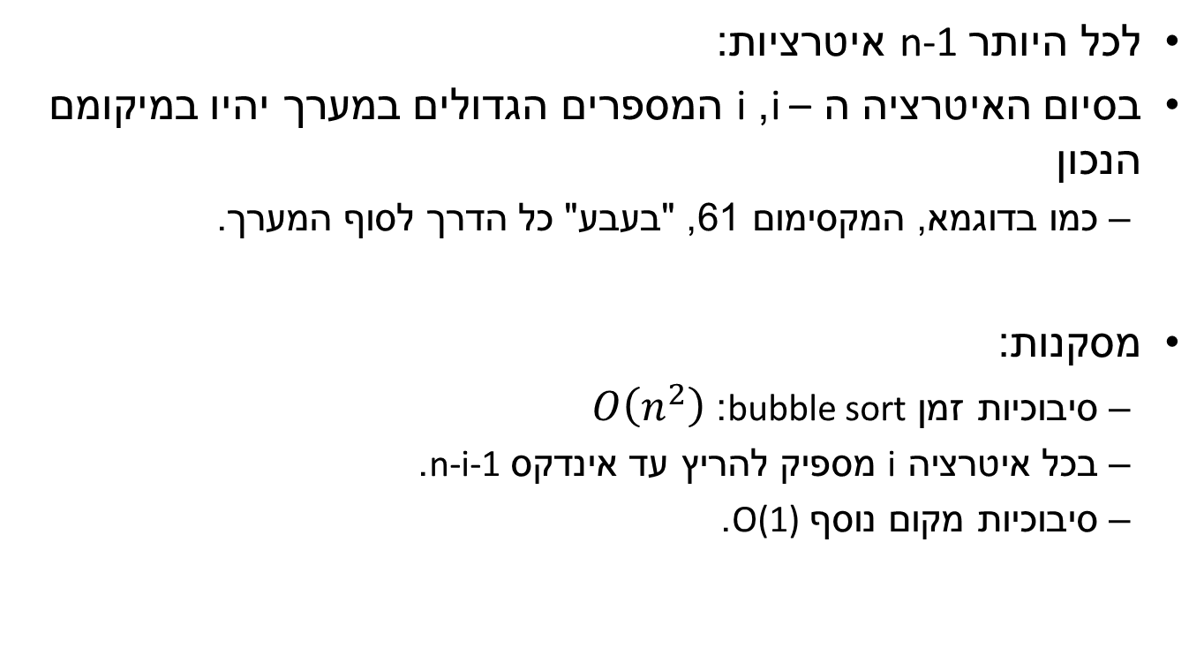
Bubble Sort - תזכורת
לכל היותר n-1 איטרציות:
בסיום האיטרציה ה – i, i המספרים הגדולים במערך יהיו במיקומם הנכון
כמו בדוגמא, המקסימום 61, "בעבע" כל הדרך לסוף המערך.
מסקנות:
סיבוכיות זמן bubble sort: $O\left(n^{2}\right)$
בכל איטרציה i מספיק להריץ עד אינדקס n-i-1.
סיבוכיות מקום נוסף O(1).

Slide 16
Bubble Sort – מימוש מההרצאה
int bubble(int a[], int n) {
int i, swapped = 0;
for(i = 1; i < n; i++)
if(a[i-1] > a[i]) {
swap(&a[i], &a[i-1]);
swapped = 1;
}
return swapped;
}
void bubble_sort(int a[], int n) {
int not_sorted = 1;
while( (n > 1) && not_sorted )
not_sorted = bubble(a, n--);
}

Slide 17
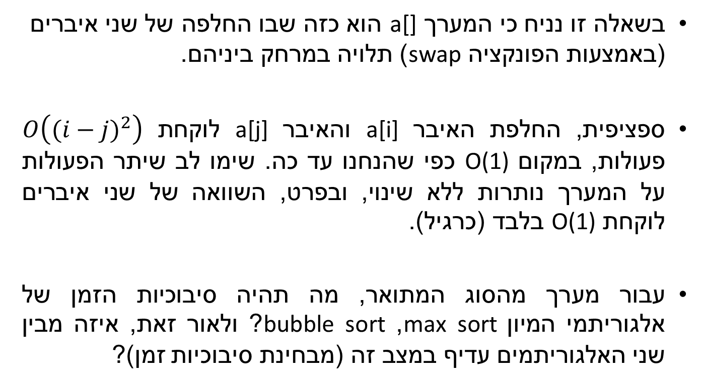
שאלה מתוך מועד ב' חורף 2012
בשאלה זו נניח כי המערך a[] הוא כזה שבו החלפה של שני איברים (באמצעות הפונקציה swap) תלויה במרחק ביניהם.
ספציפית, החלפת האיבר a[i] והאיבר a[j] לוקחת $O\left({(i−j)}^{2}\right)$ פעולות, במקום O(1) כפי שהנחנו עד כה. שימו לב שיתר הפעולות על המערך נותרות ללא שינוי, ובפרט, השוואה של שני איברים לוקחת O(1) בלבד (כרגיל).
עבור מערך מהסוג המתואר, מה תהיה סיבוכיות הזמן של אלגוריתמי המיון max sort, bubble sort? ולאור זאת, איזה מבין שני האלגוריתמים עדיף במצב זה (מבחינת סיבוכיות זמן)?

Slide 18
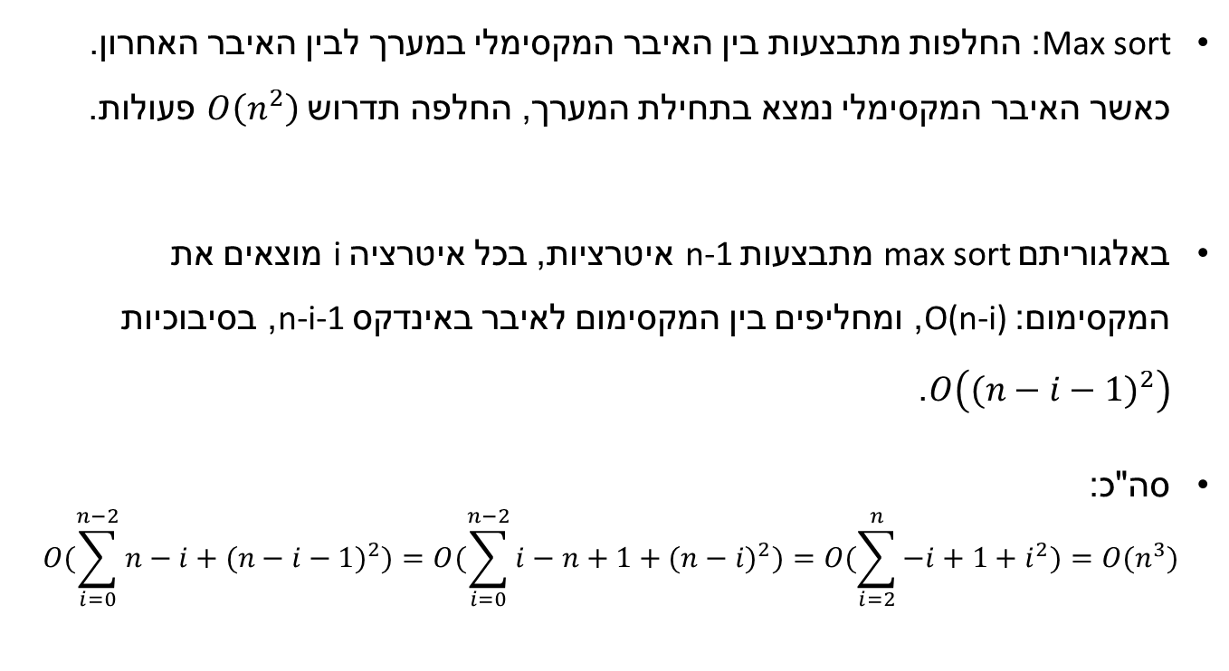
שאלה מתוך מועד ב' חורף 2012
Max sort: החלפות מתבצעות בין האיבר המקסימלי במערך לבין האיבר האחרון. כאשר האיבר המקסימלי נמצא בתחילת המערך, החלפה תדרוש $O\left(n^{2}\right)$ פעולות.
באלגוריתם max sort מתבצעות n-1 איטרציות, בכל איטרציה i מוצאים את המקסימום: O(n-i), ומחליפים בין המקסימום לאיבר באינדקס n-i-1, בסיבוכיות $O\left({(n−i−1)}^{2}\right)$.
סה"כ:
$$O(\sum_{i=0}^{n−2}{n−i+{(n−i−1)}^{2})=O(\sum_{i=0}^{n−2}{i−n+1+{(n−i)}^{2})=O(\sum_{i=2}^{n}{−i+1+i^{2})=O(n^{3})}}}$$
Notes:
המקרה הגרוע ביותר: בתחילת ריצת האלגוריתם המקסימום יהיה האיבר הראשון, ושאר המערך יהיה ממוין – כך בכל איטרציה
i
נחליף בין האיבר הראשון לבין האיבר במקום
n-i.

Slide 19
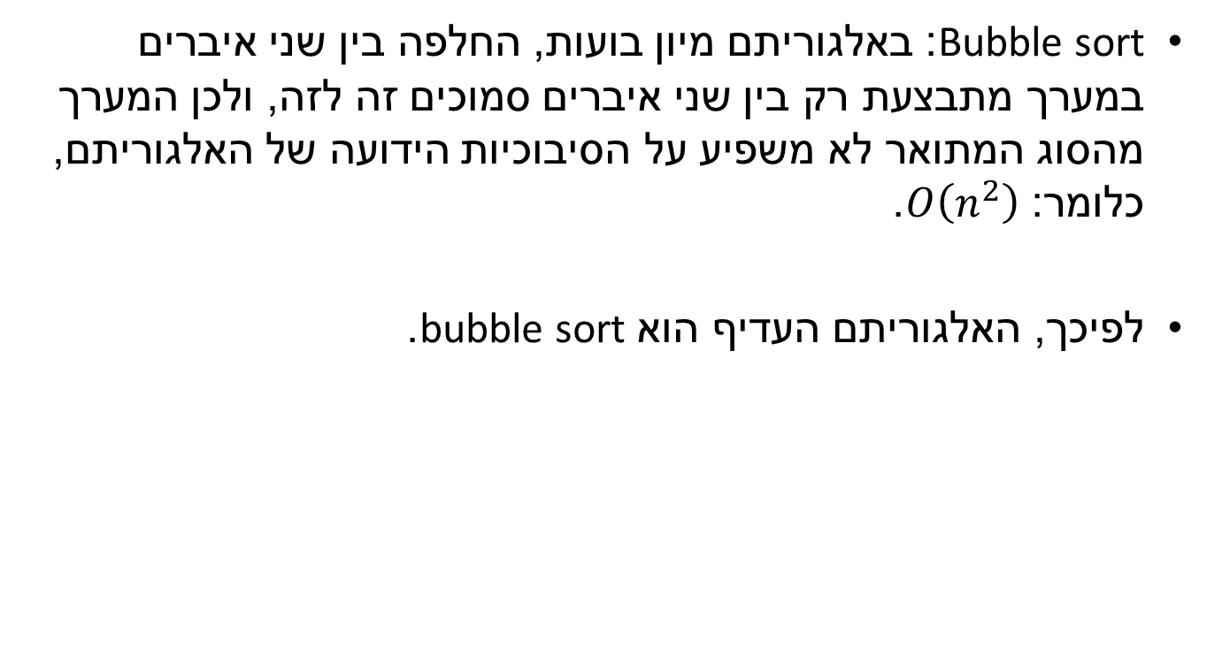
שאלה מתוך מועד ב' חורף 2012
Bubble sort: באלגוריתם מיון בועות, החלפה בין שני איברים במערך מתבצעת רק בין שני איברים סמוכים זה לזה, ולכן המערך מהסוג המתואר לא משפיע על הסיבוכיות הידועה של האלגוריתם, כלומר: $O\left(n^{2}\right)$.
לפיכך, האלגוריתם העדיף הוא bubble sort.

Slide 20
Merge Sort - תזכורת
ממיינים רקורסיבית את חצאי המערך.
ממזגים בין החצאים הממוינים – מכאן השם "מיון מיזוג".
דוגמא:
22 | 56 | 37 | 61 | 14 | 45
61 | 14 | 45
22 | 56 | 37
14 | 45
61
56 | 37
22
45
14
61
37
56
22

Slide 21
Merge Sort - תזכורת
דוגמא-המשך:
merge
merge
45
14
61
37
56
22
merge
merge
45 | 14
61
56 | 37
22
merge
61 | 45 | 14
56 | 37 | 22
61 | 56 | 45 | 37 | 22 | 14

Slide 22
Merge Sort – מימוש מיזוג מערכים
void merge(int a[], int na, int b[], int nb, int c[]) {
int ia, ib, ic;
for(ia = ib = ic = 0; (ia < na) && (ib < nb); ic++)
{
if(a[ia] < b[ib]) {
c[ic] = a[ia];
ia++;
}
else {
c[ic] = b[ib];
ib++;
}
}
for(;ia < na; ia++, ic++) c[ic] = a[ia];
for(;ib < nb; ib++, ic++) c[ic] = b[ib];
}
הפונקציה ממזגת בין a,b מערכים ממוינים, והתוצאה נשמרת במערך c. גדלי המערכים נתונים כפרמטרים.

Slide 23
Merge Sort – מימוש מיון מיזוג רקורסיבית
void merge_sort(int a[], int n)
{
int *tmp_array = malloc(sizeof(int) * n);
internal_msort(a, n, tmp_array);
free(tmp_array);
}
void internal_msort(int a[], int n, int helper_array[])
{
int left = n / 2, right = n – left;
if (n < 2)
return;
internal_msort(a, left, helper_array);
internal_msort(a + left, right, helper_array);
merge(a, left, a + left, right, helper_array);
memcpy(a, helper_array, n * sizeof(int));
}

Slide 24
Merge Sort - סיבוכיות
בכל שלב מבצעים O(n) פעולות, וקוראים רקורסיבית לפונקציה עם מערך בגודל n/2.
סיבוכיות זמן ריצה ניתנת ע"י נוסחת הנסיגה:
T(n)=2T(n/2)+O(n) כאשר T(1)=O(1).
לכן, סיבוכיות זמן של מיון מיזוג: .
סיבוכיות מקום נוסף: O(n) – כיוון שאנו מקצים מערך עזר בגודל n, ועומק הרקורסיה הוא log n: O(n+log n)=O(n)

Slide 25
Quick Sort
בוחרים "pivot" באקראי.
מסדרים את המערך כך שכל האיברים הגדולים מ – pivot יהיו אחריו, וכל האיברים הקטנים ממנו לפניו.
אחרי פעולה זו, pivot יהיה במיקומו הנכון המערך, אך האיברים הקטנים או הגדולים ממנו עלולים להיות מבולגנים באזור שלהם.
ממיינים רקורסיבית את כל אחד מחלקי המערך באותו אופן.

Slide 26
Quick Sort - מימוש
לאחר בחירת ה – pivot, נחליף אותו עם האיבר הראשון במערך.
נסרוק את המערך משני הכיוונים, ונשווה כל איבר לערך ה – Pivot.
אם בכיוון מההתחלה לסוף מצאנו איבר גדול מה – pivot, נחפש בכיוון השני (מהסוף להתחלה) איבר קטן מה – Pivot ונחליף ביניהם.
22 | 56 | 37 | 61 | 14 | 45
22 | 45 | 37 | 61 | 14 | 56
22 | 45 | 37 | 61 | 14 | 56

Slide 27
Quick Sort - מימוש
לאחר בחירת ה – pivot, נחליף אותו עם האיבר הראשון במערך.
נסרוק את המערך משני הכיוונים, ונשווה כל איבר לערך ה – Pivot.
אם בכיוון מההתחלה לסוף מצאנו איבר גדול מה – pivot, נחפש בכיוון השני (מהסוף להתחלה) איבר קטן מה – Pivot ונחליף ביניהם.
אם אין כזה, סיימנו, ואפשר לשים את pivot מיקומו הנכון.
22 | 56 | 37 | 61 | 14 | 45
22 | 45 | 37 | 61 | 14 | 56
61 | 45 | 37 | 22 | 14 | 56

Slide 28
Quick Sort – מימוש
void quick_sort(int a[], int n)
{
int p, b = 1, t = n - 1;
if (n < 2)
return;
swap(&a[0], &a[n/2]);
p = a[0];
while(b <= t) {
while(t >= b && a[t] >= p )
t--;
while(b <= t && a[b] < p)
b++;
if ( b < t)
swap(&a[b++], &a[t--]);
}
swap(&a[0], &a[t]);
quick_sort(a, t);
quick_sort(a + t + 1, n – t - 1);
}

Slide 29
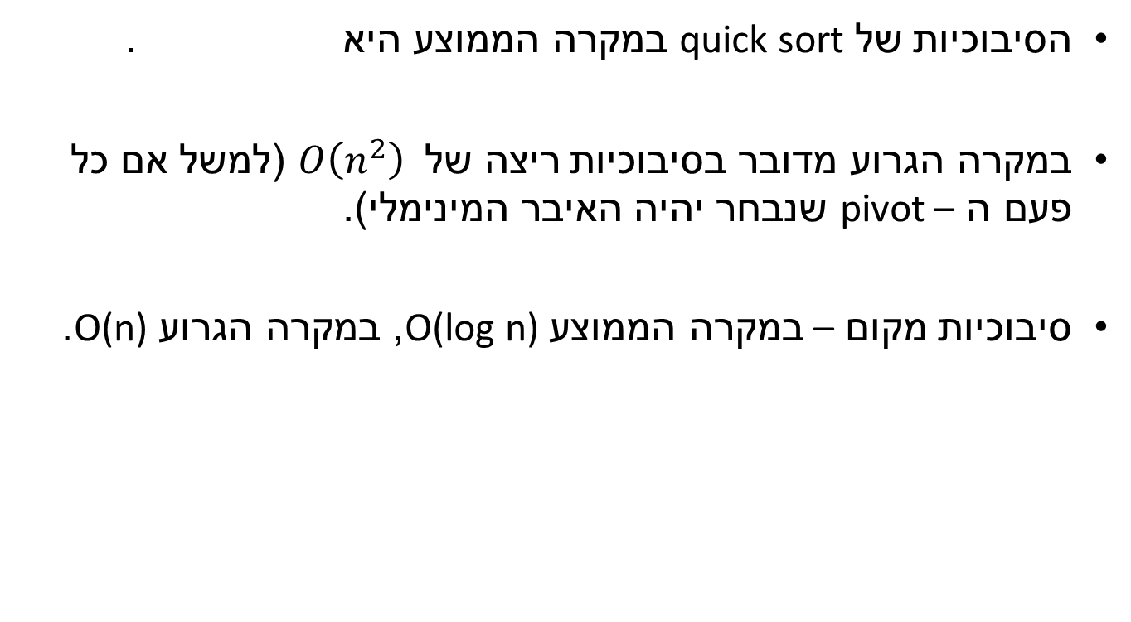
Quick Sort - סיבוכיות
הסיבוכיות של quick sort במקרה הממוצע היא .
במקרה הגרוע מדובר בסיבוכיות ריצה של $O\left(n^{2}\right)$ (למשל אם כל פעם ה – pivot שנבחר יהיה האיבר המינימלי).
סיבוכיות מקום – במקרה הממוצע O(log n), במקרה הגרוע O(n).

Slide 30
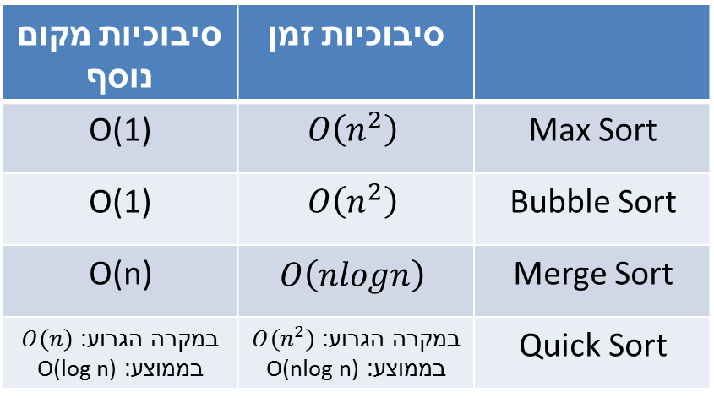
אלגוריתמי מיון - סיכום
למדנו מספר שיטות מיון. האלגוריתמים השונים הם בעלי מאפיינים שונים:
בהינתן בעיית מיון, נבחר את אלגוריתם המיון המתאים לבעיה עפ"י המאפיינים שלו, כפי שנראה בדוגמאות בהמשך.
 | סיבוכיות זמן | סיבוכיות מקום נוסף
Max Sort | $O\left(n^{2}\right)$ | O(1)
Bubble Sort | $O\left(n^{2}\right)$ | O(1)
Merge Sort | $O\left(nlogn\right)$ | O(n)
Quick Sort | במקרה הגרוע: $O\left(n^{2}\right)$ בממוצע: O(nlog n) | במקרה הגרוע: $O\left(n\right)$ בממוצע: O(log n)

Slide 31
שאלה מתוך מועד א' אביב 2013: bucket sort
ממשו את הפונקציה הבאה, שחתימתה:
int limit_and_sort(int a[], int n, int m, int p[]);
הפונקציה מקבלת כקלט מערך a של מספרים שלמים וחיוביים באורך n, עוד מספר m>1 וכן מצביע p למערך של לפחות mתאים (המערך כבר מוקצה). על הפונקציה למצוא את כל המספרים ב – a שערכם לכל היותר m ולכתוב אותם בצורה ממוינת ובלי חזרות למערך p.
על הפונקציה להחזיר את מספר המספרים שנכתבו ל- p. לדוגמא, אם a הוא המערך הבא:
int a[7] = {4, 7, 5, 4, 3, 30, 201};
וכן n=7, m=200, אז על הפונקציה לכתוב לתוך 5 התאים הראשונים של המערך p את התוכן הבא (משמאל לימין):
וכן להחזיר את המספר 5 .
דרישות: סיבוכיות זמן O(m+n) וסיבוכיות מקום נוסף O(m)
30 | 7 | 5 | 4 | 3

Slide 32
שאלה מתוך מועד א' אביב 2013
עלינו למיין בסיבוכיות זמן של O(m+n).
אלגוריתמי המיון שהכרנו לא עומדים בסיבוכיות הזו. עלינו להשתמש בעובדה שהמספרים שאנו רוצים למיין חסומים בתחום 1 עד m, ובסיבוכיות המקום הנוסף בו מותר לנו להשתמש - O(m).
נוכל לשמור מערך באורך m, כך שבמקום ה – i נשמור את מספר המופעים של i במערך המקורי. בסוף נוכל לעבור על המערך ולהחזיר את המספרים לפי הסדר. במקרה הזה אין חזרות, אז אין צורך לשמור את מספר המופעים אלא רק 1 או 0.
הערה: זה למעשה מקרה פרטי של מיון נפוץ אשר נקרא bucket sort.

Slide 33
שאלה מתוך מועד א' אביב 2013
int limit_and_sort(int a[], int n, int m, int p[]) {
int *exists=malloc(sizeof(int)*(m+1));
for (int i=1; i <= m; i++) // initialize exists
???
// Build exists
for (int i=0; i<n; i++)
???
// Fill p[]
int num=0;
for (int i=1; i <= m; i++)
???
free(exists);
return num;
}

Slide 34
שאלה מתוך מועד א' אביב 2013
int limit_and_sort(int a[], int n, int m, int p[]) {
int *exists=malloc(sizeof(int)*(m+1));
for (int i=1; i <= m; i++)
exists[i] = 0;
// Build indicator array
for (int i=0; i<n; i++)
if (a[i] <= m)
exists[a[i]] = 1;
// Fill p[]
int num=0;
for (int i=1; i <= m; i++)
if (exists[i])
p[num++]=i;
free(exists);
return num;
}

Slide 35
שאלה מתוך מועד א' חורף 2013/14
בממלכה רחוקה ישנן N ערים, ובכל עיר בדיוק K תושבים (כאשרN ו-K מוגדרים כ-#define). בממלכה קיימת מערכת גביית מיסים המאחסנת את הנתונים הבאים: המערך a[N] מכיל את סכומי המס שמשלמת כל עיר, כאשר a[i] הוא הסכום שמשלמת העיר ה-i. המערך id[N][K] מכיל את מספרי תעודת הזהות של תושבי כל עיר, כאשר השורה ה- i של המערך, id[i][0..K-1] מכילה את מספרי תעודת הזהות של התושבים בעיר ה- i.
בשאלה זו נרצה לכתוב פונקציה הממיינת את הערים על פי סכום המס שהן משלמות, בסדר עולה. עליכם לממש פונקציה (בעמוד הבא) המקבלת את המערכים a ו- id, וממיינת אותם כך שלאחר המיון המערך a יהיה בסדר עולה. בתהליך זה יש לשמור על ההתאמה בין המערכים, כלומר, גם לאחר המיון השורה ה- i במערך id צריכה להכיל את רשימת התושבים בעיר שמשלמת מס בגובה a[i].

Slide 36
שאלה מתוך מועד א' חורף 2013/14
הגרסה המקוצרת: ברשותנו מערכים a[N] ו - id[N][K]. עלינו למיין את מערך a בסדר עולה, וכמו כן לשנות את הסדר במערך id לפי a.
אם לאחר מיון a, הפריט באינדקס i עבר לאינדקס j, אז: new_id[j]=old_id[i].
דרישות סיבוכיות: כיוון שבסבירות גבוהה K גדול מ – N, נרצה סיבוכיות קטנה ככל האפשר ביחס ל- K. לפיכך, דרישות הסיבוכיות הינן: זמן , זיכרון נוסף O(1).

Slide 37
שאלה מתוך מועד א' חורף 2013/14
באיזה אלגוריתם מיון עדיף להשתמש? נבחר בהתאם לדרישות הסיבוכיות.
נשים לב שחילוף בין שתי שורות במערך id יהיה בסיבוכיות זמן O(K). לכן, מותר לנו לבצע O(N) חילופים כאלה.
באיזה אלגוריתם מיון יש O(N) חילופים?
Max Sort!

Slide 38
שאלה מתוך מועד א' חורף 2013/14
במימוש בוודאי נצטרך לבצע חילופים בין פריטים במערך a, וכמו כן לבצע חילופים בין שורות במטריצה id:
void swap(int *a, int *b)
{
int tmp=*a;
*a=*b;
*b=tmp;
{
void swap_rows(int k, int town1[], int town2[])
{
for(int i=0;i<k; ++i)
swap(town1+i, town2+i);
{

Slide 39
שאלה מתוך מועד א' חורף 2013/14
נשלים את מימוש המיון עצמו:
void sort(int a[], int id[][K]) {
for(int i=N; i>1; i--) {
int max=find_max_idx(a, i);
swap(a+max, a+i-1);
swap_rows(K, id[max], id[i-1]);
{
{
int find_max_idx(int a[], int n) {
int max = 0;
for(int i=1; i<n; ++i)
if(a[i]>a[max])
max=i;
return max;
{

Slide 40
שאלה מתוך מועד א' חורף 2013/14
סיבוכיות של swap:
O(1).
סיבוכיות של swap_rows:
O(k) כיוון שיש לולאה עם k איטרציות, כל איטרציה O(1).
סיבוכיות של find_max_idx:
O(n) כיוון שיש לולאה עם n איטרציות, כל איטרציה O(1).
סיבוכיות של sort: N איטרציות, בכל איטרציה:
קריאה ל – find_max_idx ב - O(i)<=O(N).
קריאה ל – swap ב – O(1).
קריאה ל – swap_rows ב – O(K).
סה"כ O(N(N+K)) כנדרש ☺

Slide 41
שאלה מתוך מועד ב' חורף 2013/14
נתון מערך s[] של מחרוזות, כאשר ידוע שכל המחרוזות בו בעלות אורך של לכל היותר m. שימו לב שבסעיף זה ייתכנו כמה מחרוזות בעלות אותו האורך במערך s. עליכם לממש פונקציה המקבלת את המערך s, את אורכו n, וכן את אורך המחרוזת המקסימאלית m, וממיינת את s בסדר עולה לפי אורך המחרוזת. למשל, עבור המערך הבא:
char* s[] = { "abcde", "aa", "bc", "234114" };
הפונקציה צריכה למיין מחדש את s באופן הבא:
char* s[] = { "aa", "bc", "abcde", "234114" };
שימו לב שאין חשיבות לסדר בין מחרוזות שאורכן זהה.

Slide 42
שאלה מתוך מועד ב' חורף 2013/14
דרישות סיבוכיות: על הפונקציה לעמוד בסיבוכיות זמן O(n*m) וסיבוכיות מקום O(n+m).
ניתן להשתמש בפונקציית עזר המחזירה אורך של מחרוזת:
int strlen(char* str);

Slide 43
שאלה מתוך מועד ב' חורף 2013/14
void sort(char* s[], int n, int m) {
char **helper = (char**)malloc(sizeof(char*)*n);
int *lengths=(int*)malloc(sizeof(int)*n);
int curr=0; //current position in output array
for(int i=0; i<n; ++i) {
helper[i]=s[i];
lengths[i]=strlen(s[i]);
}
for(int k=0; k<=m; ++k)//for each length
for(int i=0; i<n; ++i) //copy strings of length k to s
{
if(lengths[i]==k)
s[curr++]=helper[i];
}
free(helper);
free(lengths);
}
Notes:
אפשר היה גם להשתמש ב
Bucket sort
אבל זה יוצא אותה סיבוכיות...

Slide 44
שאלה מתוך מועד א' חורף 2008
נתונים שני מערכים מטיפוס Int: מערך a באורך na ומערך b באורך nb. נניח כי na<=nb, ושבכל מערך בפני עצמו אין חזרות.
יש לממש פונקציה אשר מקבלת את שני המערכים ואת גודלם, ומחזירה את מספר הערכים אשר מופיעים גם ב – a וגם ב – b (כלומר גודל קבוצת החיתוך). לדוגמא עבור המערכים:
הפונקציה תחזיר 2.
ניתן להשתמש בפונקציות שנלמדו בכיתה.
4 | 5 | 9 | 1
3 | 1 | 18 | 10 | 5

Slide 45
שאלה מתוך מועד א' חורף 2008
הפונקציה צריכה להיות בסיבוכיות זמן קטנה ככל הניתן, יש לחסוך גם בסיבוכיות מקום אך לא על חשבון סיבוכיות הזמן.
ניתן בקלות לפתור את השאלה בסיבוכיות O(na*nb) – בלולאה מקוננת, עבור כל זוג איברים a[i], b[j] נבדוק האם הם שווים.
האם ניתן לשפר את סיבוכיות הזמן?

Slide 46
שאלה מתוך מועד א' חורף 2008
בפתרון שהצענו, לחפש את a[i] במערך b ייקח O(nb) פעולות.
נוכל לייעל את החיפוש אם נמיין את אחד המערכים, ונחפש בעזרת חיפוש בינארי בסיבוכיות זמן O(log n).
באיזה מיון נרצה להשתמש? איזה מהמערכים עדיף למיין? נניח ש b יותר ארוך.
המיון הכי יעיל שאנו מכירים, merge-sort בסיבוכיות O(n*log n).
נשווה בין האפשרויות שלנו:
מיון a: O(na*log na), אח"כ נעבור על מערך b ונחפש כל איבר ב – a. סה"כ: O(na*log na + nb*log na)=O(nb*log na).
מיון b: O(nb*log nb), אח"כ נעבור על מערך a ונחפש כל איבר ב – b. סה"כ: O(nb*log nb + na*log nb)=O(nb*log nb).
The chosen one!

Slide 47
שאלה מתוך מועד א' חורף 2008
int intersect(int a[], int b[], int na, int nb)
{
int i, count=0;
merge_sort(a, na);
for (i=0; i<nb; i++)
}
if (binary_search(a, na, b[i]))
count++;
}
return count;
}

Slide 48
שאלה מתוך מועד ב' חורף 2008
יש למיין מערך "מיוחד" של מספרים שלמים. גודל המערך הוא k+m, כאשר k האיברים הראשונים, במקומות 0..k-1, מאוחסנים בזיכרון איטי לכתיבה, ושאר המערך מאוחסן בזיכרון רגיל.
בעצם עלינו לבצע מספר מינימלי של פעולות כתיבה ל – k האיברים הראשונים במערך. סיבוכיות הזמן הכוללת של המיון צריכה להיות גם היא יעילה ככל הניתן, אך לא על חשבון מספר קטן של כתיבות לזיכרון האיטי.
סיבוכיות מקום נדרשת: O(m)

Slide 49
שאלה מתוך מועד ב' חורף 2008
void sort_mixed(int a[], int k, int m) {
int i;
// the following loop performs “min sort” of
// only k iterations
for (i=0; i<k; i++)
{
int min_ind = find_min(a+i,k+m-i); //members in place.
swap(&a[i], &a[min_ind]);
}
mergesort(a+k, m);
{
מספר כתיבות לזיכרון איטי: k.
סיבוכיות: O(k*(k+m)+m*log m)
We can do better…
Notes:
מה שמאט אותנו זה החיפוש של המינימום כל פעם בכל המערך. איך אפשר לשפר את זה?
בפיתרון המשופר מחפשים את המינימום אחרי שמיינו את המערך המהיר, ואז הסיבוכיות קטנה.

Slide 50
שאלה מתוך מועד ב' חורף 2008
void sort_mixed(int a[], int k, int m) {
int i;
mergesort(a+k,m);
for (i=0; i<k; i++)
{
int len = min(k+1, k+m-i);
ind min_ind = find_min(a+i,len);
swap(&a[i], &a[min_ind+i]);
}
mergesort(a+k, m);
{
מספר כתיבות לזיכרון איטי: k.
סיבוכיות: O(k^2+m*log m)
זה מעולה, עדיין אפשר לשפר!
Notes:
עדיין יש לנו את חיפוש המינימום שמאט אותנו. אנחנו יודעים שאפשר למיין מהר יותר, בפיתרון המשופר הבא זה נפתר ע"י חלוקה למקרים

Slide 51
שאלה מתוך מועד ב' חורף 2008
void sort_mixed(int a[], int k, int m) {
int i;
if (m>=k){
int* a_copy =(int*)malloc(sizeof(int)*(k+m));
for (i=0; i<k+m; i++)
a_copy[i] = a[i];
mergesort(a_copy, m+k);
for (i=0; i<k+m; i++)
a[i] = a_copy[i];
free(a_copy);
}
else // k>m
max_sort(a, k+m);
{
מספר כתיבות לזיכרון איטי: k.
החלוקה למקרים נובעת מדרישות סיבוכיות המקום – O(m).
סיבוכיות: אם m>=k: O(m*log m).
אם k>m: O(k^2). לא ניתן להעתיק למערך אחר, לכן זוהי סיבוכיות אופטימלית.

Slide 52
שאלה מתוך מועד א' אביב 2008
עבור מערך מספרים a ניתן להגדיר מערך הפרשים dif_a באופן הבא:
dif_a[0] = a[0].
עבור i=1..n-1 מתקיים dif_a[i] = a[i]-a[i-1].
לדוגמא:
a: dif_a:
שימו לב שבעזרת מערך הפרשים ניתן לייצג מערכים עם ערכים מחוץ לתחום הייצוג, לכן אין להמיר מערכי הפרשים למערכים שיצרו אותם.
15 | 11 | 17 | 9 | 5 | 7
4 | -6 | 8 | 4 | -2 | 7

Slide 53
שאלה מתוך מועד א' אביב 2008
סעיף א': כתבו פונקציה swap המקבלת מערך הפרשים, את אורכו ואינדקס i, ומשנה את מערך ההפרשים כך שבמערך המספרים המתאים לו הוחלפו האיברים במקומות i, i+1.
למשל עבור swap(dif_a, 6, 2):
a:
dif:
דרישות סיבוכיות זמן ומקום O(1).
15 | 11 | 17 | 9 | 5 | 7
15 | 11 | 9 | 17 | 5 | 7
4 | -6 | 8 | 4 | -2 | 7
4 | 2 | -8 | 12 | -2 | 7

Slide 54
שאלה מתוך מועד א' אביב 2008
/* note: this function assumes i < n-1 */
void swap (int dif_a[],unsigned int n, int i) {
int first_val = dif_a[i];
int next_val = dif_a[i] + dif_a[i+1];
dif_a[i] = next_val;
dif_a[i+1] = first_val – next_val;
if (i < n-2) {
dif_a[i+2] += next_val - first_val;
}
}

Slide 55
שאלה מתוך מועד א' אביב 2008
סעיף ב': כתבו פונקציה sortDif המקבלת מערך הפרשים ואת אורכו, ומשנה את מערך ההפרשים כך שיתאים למערך המספרים הממוין.
בדוגמא:
a:
dif:
דרישות סיבוכיות זמן O(n^2), סיבוכיות מקום נוסף: O(1).
15 | 11 | 17 | 9 | 5 | 7
17 | 15 | 11 | 9 | 7 | 5
4 | -6 | 8 | 4 | -2 | 7
2 | 4 | 2 | 2 | 2 | 5

Slide 56
שאלה מתוך מועד א' אביב 2008
int bubbleDif (int dif_a[], unsigned int n) {
unsigned int i;
for (i=0; i<n-1; i++)
if (dif_a[i+1] < 0)
swap(dif_a,n,i);
{
int sortDif (int dif_a[], unsigned int n) {
unsigned int i;
for (i=0; i<n; i++)
bubbleDif(dif_a,n-i);
{

